Slide 1
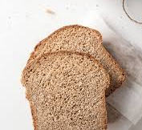
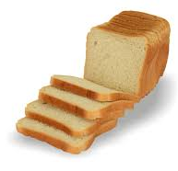
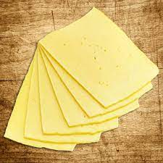
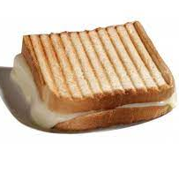
Αντιδράσεις καύσης 4 –
ΑΠΛΗ
Καίγονται πλήρως 6 mol μεθανίου με 10 mol οξυγόνου και παράγονται καυσαέρια (CO₂ + H₂O).
Να υπολογίσετε τα mol των καυσαερίων
Αντίδραση: CH₄ + 2O₂ $→$ CO₂ + 2H₂O
Έλλειψη - περίσσεια.
ΑΠΛΗ
Χρησιμοποιούμε πλήρως 10 φέτες ψωμί (Ψ) για τόστ και 6 φέτες τυρί (Τ) και παράγονται σαντουιτσάκια (Σ). Να υπολογίσετε πόσα σάντουιτς (Σ) θα παραχθούν;
Γράφουμε την «Αντίδραση»: 2Ψ + Τ → Σ
10
6
;;;;;;;

Slide 2
Αντιδράσεις καύσης 4 –
2. Έλλειψη - περίσσεια
Καίγονται πλήρως 6 mol μεθανίου με 10 mol οξυγόνου και παράγονται καυσαέρια (CO₂ + H₂O).
Να υπολογίσετε τα mol των καυσαερίων
Έστω ότι στο τέλος μηδενίζεται το CH₄ (έλλειψη):
6 – x = 0 ή x = 6 mol.
Στο τέλος θα υπάρχουν 10 – 2 · 6 = -2 mol O₂. Άτοπο.
Επομένως θα περισσέψει CH₄ (περίσσεια) και θα εξαντληθεί το Ο₂ (έλλειψη):
10 – 2x = 0 ή x = 5 mol.
Τελική σύσταση καυσαερίων: 1 mol CH₄, 5 mol CO₂ και 10 mol Η₂Ο
Έλλειψη - περίσσεια.
2. Έλλειψη - περίσσεια
Χρησιμοποιούμε πλήρως 10 φέτες ψωμί (Υ) για τόστ και 6 φέτες τυρί (Τ) και παράγονται σαντουιτσάκια (Σ). Να υπολογίσετε πόσα σάντουιτς (Σ) θα παραχθούν;
Έστω ότι στο τέλος μηδενίζεται το T (έλλειψη):
6 – x = 0 ή x = 6 φέτες.
Στο τέλος θα υπάρχουν 10 – 2 · 6 = -2 φέτες Y. Άτοπο.
Επομένως θα περισσέψει Τ (περίσσεια) και θα εξαντληθεί το Υ (έλλειψη):
10 – 2x = 0 ή x = 5 φέτες.
Τελική σύσταση υλικών: 1 φέτα τυρί και 5 σαντουιτσάκια.
n (mol) | CH₄ | + 2O₂ | → | CO₂ | + 2H₂O
Αρχικά | 6 | 10 |  | 0 | 0
Αντιδρούν/παράγονται | -x | -2x |  | +x | +2x
Τελικά | 6 – x | 10 – 2x |  | x | 2x
n (mol) | T | + 2Υ | → | Σ
Αρχικά | 6 | 10 |  | 0
Αντιδρούν/παράγονται | -x | -2x |  | +x
Τελικά | 6 – x | 10 – 2x |  | x

Slide 3
Αντιδράσεις καύσης 4 – Έλλειψη - περίσσεια.
Άσκηση 1.
n (mol) | C₃H₈ | + 5O₂ | → | 3CO₂ | + 4H₂O
Αναλογία | 1 | 5 |  | 3 | 4
mol | 2 | 10 |  | 6 | 8
n (mol) | C₄H₁₀ | + $\frac{13}{2}$O₂ | → | 4CO₂ | + 5H₂O
Αναλογία | 1 | 6,5 |  | 4 | 5
mol | 4 | 26 |  | 16 | 20

